Slide 1
LEVANTAMIENTO DE COMPONENTES SISTÉMICOS Actividad 1.1 Identificando los procesos. ASY5131

Slide 2
ASY5131
Nombre del profesor
correo@professor.duoc.cl

Slide 3
IL1.1 Identifica las capas que se ven afectadas en un proceso de integración, considerando las necesidades de la organización.
Indicador de logro

Slide 4
CONOCIENDO LOS PROCESOS DE NEGOCIO

Slide 5

Proceso de negocio
Cuando hablamos del entorno que afecta a una empresa, nos referimos a que la toma de decisiones sea dirigida y optimizada de una forma mucho más estratégica en su proceso de negocio y que las aplicaciones informáticas que las soportan, deben considerar este aspecto.

Slide 6

Proceso de negocio
¿Qué son los procesos de negocio?
El Conjunto de actividades lógicamente relacionadas, es lo que conoceremos como un “proceso de negocio” y busca que los recursos de la organización entreguen resultados definidos, proporcionando información para la toma de decisiones de la empresa.
Para Hammer & Champy, 1993, un proceso de negocio es “colección de actividades que tomando una o varias clases de entradas crean una salida que tiene valor para un cliente”

Slide 7

Proceso de negocio
Cuando la organización puede identificar con claridad sus procesos de negocios, podrá mejorar el desempeño de los sistemas de trabajo, ya que, al ser identificables y perdurables en el tiempo se pueden realizar mejoras eliminando o modificando ciertos pasos.

Slide 8
Proceso de negocio
Cuando la organización puede identificar con claridad sus procesos de negocios, podrá mejorar el desempeño de los sistemas de trabajo, ya que, al ser identificables y perdurables en el tiempo se pueden realizar mejoras eliminando o modificando ciertos pasos.

Slide 9
TIPOS DE PROCESOS

Slide 10
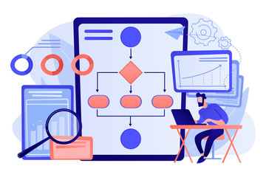
Tipos de procesos
En las organizaciones existen diferentes tipos de procesos:
Procesos estratégicos
Procesos operativos
Procesos de apoyo
Procesos de gestión
Lo ideal en una organización es tener dibujado un mapa de procesos para a partir del cual tener bien claro qué proceso se considera operativo, qué proceso se considera de apoyo, procesos estratégicos, etc.

Slide 11

Procesos estratégicos
Son los procesos relacionados con la estrategia de la empresa y están a cargo de como establecer la misión, visión y objetivos corporativos.

Slide 12

Procesos operativos
Son procesos que permiten generar el producto/servicio que se entrega al cliente, por lo que inciden directamente en la satisfacción del cliente final. Generalmente atraviesan muchas funciones.

Slide 13

Procesos de apoyo
Son los procesos internos dentro de la empresa necesarios para que el proceso de negocio cumpla su objetivo.
Finanzas, RRHH, etc., son llamados “procesos de apoyo”, ellos son servicios ayudan a que los procesos del negocio logren su objetivo.

Slide 14

Procesos de gestión
Son los procesos de planificación y provisión de los recursos necesarios para llevar a cabo los Procesos Básicos y de Soporte de la empresa.
Formalmente establecidos.
Coordinan las actividades de los procesos primarios y de apoyo.
Buscan la eficiencia y eficacia de los procesos.
Miden, monitorean y controlan.
No entregan valor al cliente directamente

Slide 15
MODELO DE PROCESOS

Slide 16
Modelo de procesos
Es un conjunto de actividades que deben seguirse a fin de permitir la creación de uno o más modelos para la representación, comunicación, análisis, diseño, síntesis, toma de decisiones y control de un negocio.
>Un proceso requiere de:
Recursos
Información
Objetivos o metas
>Un proceso entrega:
Salidas específicas
Reguladores
Responsables
Objetivos
Entradas
Proceso del negocio
Salidas
Apoyo

Slide 17
Modelo de procesos
Recursos: Es una entrada para el proceso, este recurso es consumido por el proceso mientras se ejecutan las actividades.
Información: El proceso utiliza la información para complementar sus actividades, la información no se consume, sino más bien se utiliza.
Actividades: Una actividad es parte de un proceso y está asociada a un cargo específico por sí sola no tiene objetivo, sino que es parte de.
Objetivo: Es la razón por la cual la organización realiza el conjunto de actividades.

Slide 18
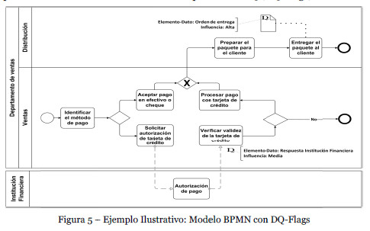

Slide 19
Resumen
Procesos de negocios: Es conjunto de actividades que son realizadas en coordinación con el entorno organizacional y técnico.
Tipos de procesos: Existen distintos tipos de proceso, tales como procesos estratégicos, operativos, de gestión y procesos de apoyo.
Modelo de procesos: Es un conjunto de actividades que se reflejan en un diagrama.

Slide 20

Preguntas , Conclusiones y Reflexiones

